Slide 1

Formularios en bases de datos
MULTIVERSIDAD LATINOAMERICANA
CAMPUS TONALÁ
INFORMÁTICA II
Competencia. Manejo de la información y aprendizaje permanente.
Mtra. Ericka Yazmin Medina Rodríguez

Slide 2
Los formularios se emplean para ingresar, modificar y revisar la información de algún registro. Muy probablemente hayas tenido que llenar un formulario alguna vez, como cuando aplicas para un trabajo o cuando te registras en el médico, cuando abres una cuenta de correo electrónico en internet, etc.
La razón por la que los formularios se usan de manera tan frecuente es porque son una forma sencilla de guiar a las personas en registrar su información correctamente.

Slide 3
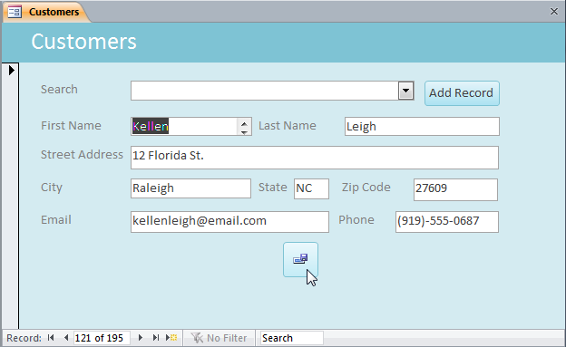
Cuando ingresas información en Access usando un formulario, los datos van exactamente al lugar de la base de datos que quieres, en una o más tablas si así lo necesitas.

Slide 4
Pasos para ingresar un formulario
Paso 1: selecciona la tabla que deseas usar como tabla origen.
Paso 2: con la tabla origen seleccionada, selecciona el comando Formulario del grupo de comandos Formularios en la pestaña o ficha Crear en la Cinta de Opciones.
Paso 3: el nuevo formulario es creado y se desplegará en el panel de objetos.

Slide 5
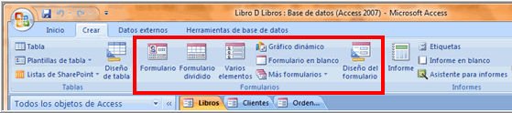
Comando formularios: muestra un formulario básico, que tiene un sólo registro al tiempo.
Comando formulario dividido: muestra un registro en la parte de arriba e incluye una vista abajo.
Comando varios elementos: crea un formulario que muestra todos los registros al tiempo, el cual se ve muy parecido a la tabla en la vista hoja de datos.
Asistente de Formularios: se encuentra bajo el comando Más Formularios. Este te lleva por todo el proceso de la creación de formularios más elaborados.

